Slide 1




Perkenalan & Pembahasan Sesi 1
By Welldy Rosman
www.eduwork.id

Slide 2

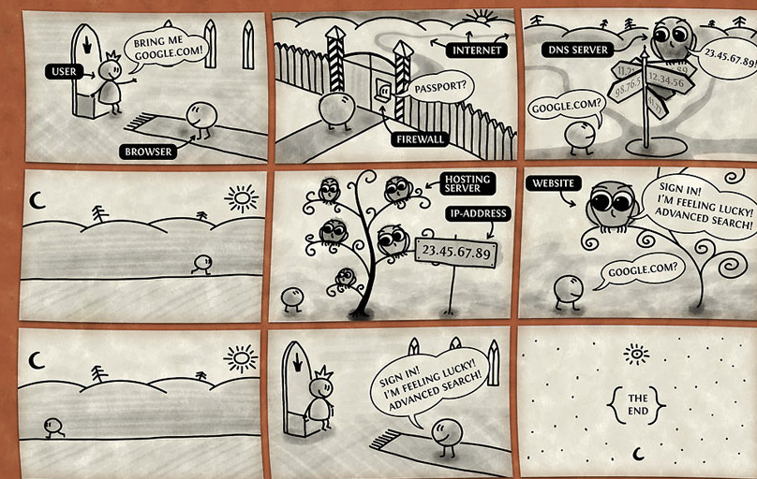
www.eduwork.id

Slide 3

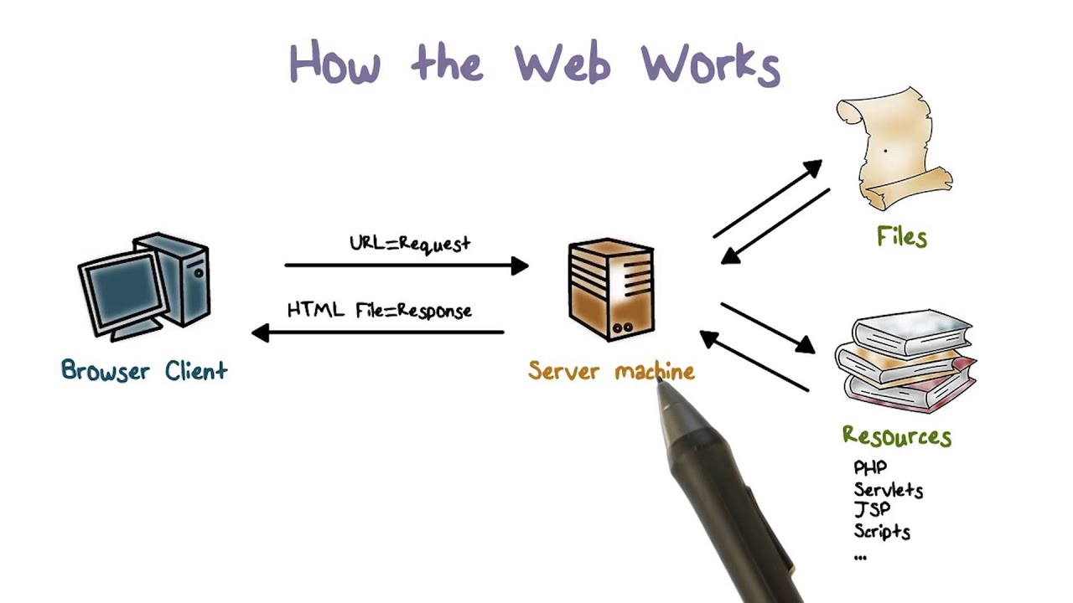

Slide 4

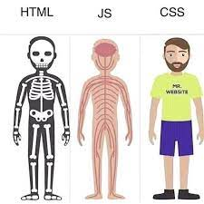
HTML, CSS, JS ,Php
https://www.w3schools.com/html/default.asp
https://www.w3schools.com/css/default.asp
https://www.w3schools.com/js/default.asp
*note
www.eduwork.id

Slide 5


Slide 6
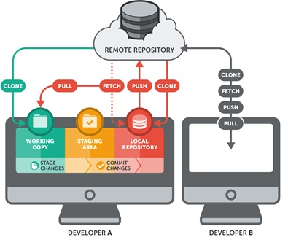

Slide 7
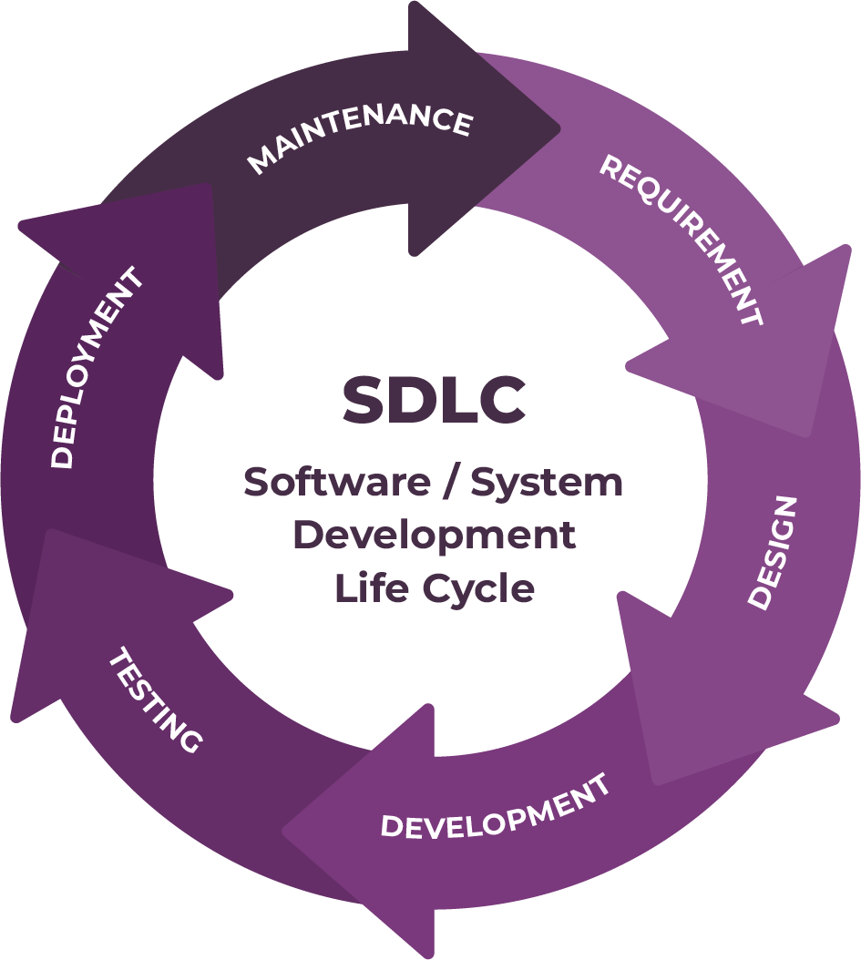

Slide 8
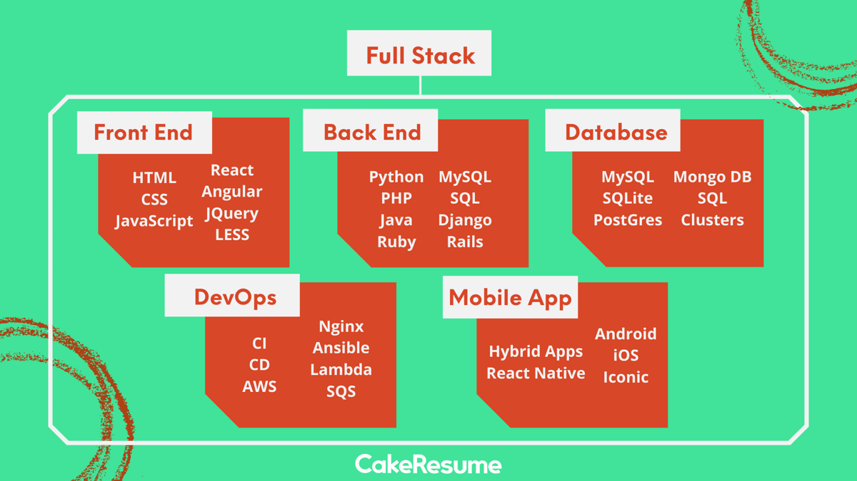

*Notes
www.eduwork.id

Slide 9
MENENTUKAN TIPE PROJECT YANG INGIN DI KERJAKAN E-COMMERCE, E-LEARNING,COMPANY PROFILE DLL
MEMBUAT AKU GIT MASING2

Slide 10


Slide 11
Pengenalan ERD, Kardinalitas, dan SQL

Slide 12
Pengantar
Apa itu ERD?
ERD adalah singkatan dari Entity Relationship Diagram, yang merupakan alat visual yang digunakan dalam desain basis data untuk menggambarkan entitas, atribut, dan hubungan antara entitas dalam suatu sistem atau aplikasi.
Mengapa ERD penting?
ERD adalah langkah awal yang krusial dalam merancang basis data yang efisien dan efektif. Ini membantu kita memahami bagaimana data akan disimpan, diakses, dan digunakan dalam sistem.
ERD membantu dalam mengidentifikasi semua elemen utama yang akan ada dalam basis data, sehingga menghindari masalah desain di tahap selanjutnya.

Slide 13
Entitas (Entities):
Atribut (Attributes)
Hubungan (Relationships)
Setiap entitas mewakili objek yang akan disimpan dalam basis data. Misalnya, jika Anda merancang basis data untuk perpustakaan, "Buku" dan "Peminjam" dapat menjadi dua entitas.
Atribut-atribut ini adalah karakteristik dari entitas tersebut. Mereka digambarkan sebagai oval yang terhubung ke entitas dengan garis. Misalnya, untuk entitas "Buku", atribut mungkin termasuk "Judul", "Penulis", "Tahun Terbit", dll
hubungkan entitas menunjukkan hubungan antara entitas tersebut. Contoh hubungan adalah "Memiliki" antara "Peminjam" dan "Buku" yang mengindikasikan bahwa seorang peminjam dapat memiliki beberapa buku.
Kardinalitas (Cardinality):
Biasanya ditempatkan di ujung garis hubungan, ini menunjukkan berapa banyak entitas yang terlibat dalam hubungan tersebut. Kardinalitas dapat berupa "1" (satu), "0..1" (nol hingga satu), "0..N" (nol hingga banyak), atau "1..N" (satu hingga banyak) tergantung pada seberapa banyak entitas yang dapat terlibat dalam hubungan tersebut.

Slide 14
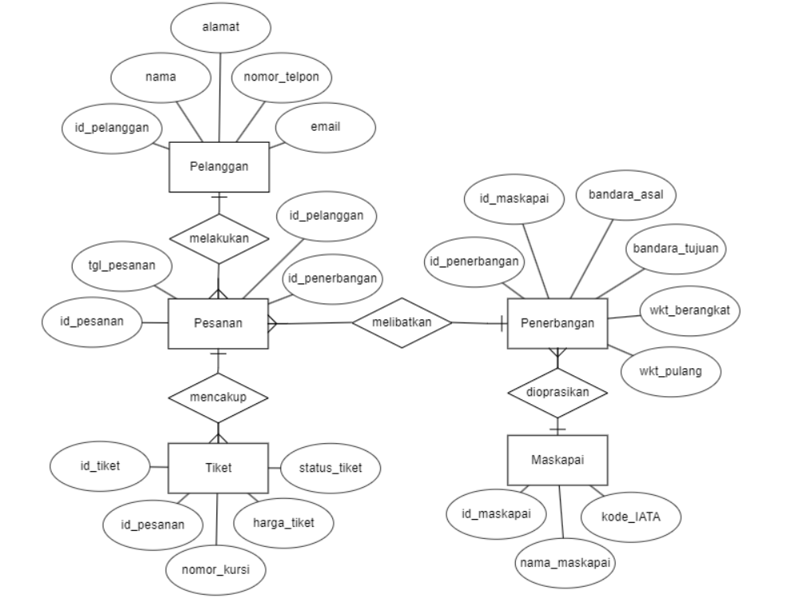

Slide 15
KARDINALITAS 1 to 1
NIP
NIK
NIK
NIP
PEGAWAI
DATA KTP
MEMILIKI
Pegawai
Pegawai_id
NIP
Jabatan
Gaji
Ktp_id
KTP
Ktp_id
NIK
Nama
Alamat

Slide 16
KARDINALITAS M to M
Barang_id
Transaksi_id
Barang_id
Transaksi_id
BARANG
M
M
STRUK/TRANSAKSI
MEMILIKI
barang
barang_id
Nama_barang
harga
transaksi
Transaksi_id
total
Tanggal_transaksi
Transaksi_detail
Transaksi_id
Barang_id
qty

Slide 17
KARDINALITAS 1to M
kelas_id
siswa_id
kelas_id
siswa_id
kelas
1
M
siswa
MEMILIKI
kelas
kelas_id
nama_kelas
tahun
siswa
siswa_id
nama
Alamat
Kelas_id

Slide 18
SQL (Structured Query Language) adalah bahasa yang digunakan untuk mengelola basis data relasional. SQL memiliki dua komponen utama yang penting untuk dipahami, yaitu Data Definition Language (DDL) dan Data Manipulation Language (DML).

Slide 19
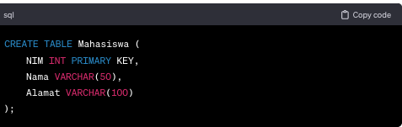
Data Definition Language (DDL):
DDL adalah bagian dari SQL yang digunakan untuk mendefinisikan struktur dan skema basis data. Ini berfokus pada pembuatan, penghapusan, dan modifikasi elemen-elemen dasar dari basis data seperti tabel, indeks, dan tampilan. Beberapa perintah DDL umum termasuk:CREATE TABLE: Digunakan untuk membuat tabel baru dalam basis data.
ALTER TABLE: Digunakan untuk mengubah struktur tabel yang sudah ada, seperti menambah atau menghapus kolom.
DROP TABLE: Digunakan untuk menghapus tabel dari basis data.
CREATE INDEX: Digunakan untuk membuat indeks pada tabel untuk meningkatkan kinerja pencarian data.
DROP INDEX: Digunakan untuk menghapus indeks dari tabel.

Slide 20
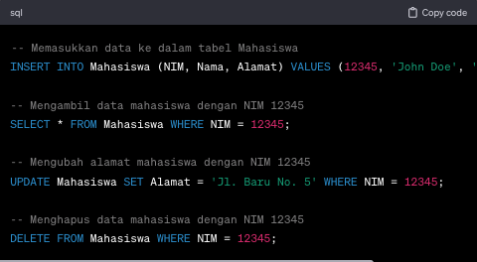
Data Manipulation Language (DML):
DML adalah bagian dari SQL yang digunakan untuk memanipulasi data dalam basis data. Ini mencakup perintah-perintah yang memungkinkan Anda untuk mengambil, memasukkan, mengubah, dan menghapus data dalam tabel. Beberapa perintah DML umum termasuk:
SELECT: Digunakan untuk mengambil data dari satu atau lebih tabel.
INSERT INTO: Digunakan untuk memasukkan data baru ke dalam tabel.
UPDATE: Digunakan untuk memperbarui data yang sudah ada dalam tabel.
DELETE: Digunakan untuk menghapus data dari tabel.

Slide 21
ALVIN,YOGA,ARDI
SABTU:
1. ERD 2. MIGRATION LARAVEL DARI ERD YG DI BUAT
MIFTAH
RABU: 1. JUDUL PROJECT
SABTU:
1. ERD 2. MIGRATION LARAVEL DARI ERD YG DI BUAT

Slide 22
Trait adalah sebuah mekanisme dalam pemrograman yang memungkinkan kelas untuk menggunakan metode dari kelas lain tanpa harus mewarisi kelas tersebut. Dalam konteks PHP, trait adalah sebuah kumpulan metode yang dapat digunakan di berbagai kelas tanpa memerlukan hierarki warisan yang sama seperti pewarisan kelas. Dengan kata lain, trait memungkinkan komposisi kode yang lebih fleksibel daripada pewarisan kelas tunggal.

Slide 23


Public access
Home
Login
MIDDLEWARE
Register
Private access
Profil
Dashboard

Slide 24
Middleware
Middleware dalam konteks pengembangan web adalah perangkat lunak perantara yang berada di antara sistem atau aplikasi yang memungkinkan interaksi dan pertukaran data. Dalam kerangka kerja Laravel dan banyak kerangka kerja web lainnya, middleware adalah serangkaian instruksi atau tindakan yang dijalankan sebelum atau setelah permintaan HTTP mencapai aplikasi Anda.

Slide 25
Authentication
Authentication adalah proses yang memungkinkan sebuah aplikasi atau sistem mengidentifikasi pengguna yang mengaksesnya dan memverifikasi apakah pengguna tersebut memiliki hak akses yang sah ke sumber daya atau fitur tertentu dalam sistem.

Slide 26
Authorization
Authorization adalah proses yang memastikan pengguna memiliki hak akses yang sesuai untuk melaksanakan tindakan tertentu dalam aplikasi.

Slide 27
Authentication (Otentikasi):
Authorization (Otorisasi):
Definisi: Authentication adalah proses memverifikasi identitas pengguna, perangkat, atau entitas lainnya. Dalam konteks keamanan web, authentication memastikan bahwa pengguna adalah orang atau sistem yang mereka klaim.
Tujuan: Tujuan authentication adalah memastikan bahwa pengguna memiliki hak akses ke sistem. Ini memberikan keyakinan bahwa pengguna yang mengakses suatu sistem adalah orang yang seharusnya.
Contoh: Saat Anda login ke akun email atau media sosial Anda, Anda memberikan nama pengguna dan kata sandi. Sistem memverifikasi apakah informasi ini cocok dengan data yang ada, dan jika ya, Anda dianggap terotentikasi.
Definisi: Authorization adalah proses memberikan izin atau hak akses tertentu kepada pengguna atau sistem. Ini menentukan apa yang diizinkan atau tidak diizinkan oleh pengguna setelah mereka terotentikasi.
Tujuan: Tujuan authorization adalah mengontrol akses pengguna ke berbagai bagian dari sistem atau data. Ini memastikan bahwa pengguna hanya dapat melakukan tindakan atau melihat informasi yang diizinkan oleh peran atau izin mereka.
Contoh: Setelah Anda login ke akun email Anda (authentication), Anda mungkin memiliki izin untuk membaca email, tetapi tidak memiliki izin untuk menghapus email dari akun orang lain (authorization). Otorisasi menentukan akses seperti itu.

Slide 28
authentication berkaitan dengan verifikasi identitas pengguna, sedangkan authorization berkaitan dengan memberikan hak akses kepada pengguna yang terotentikasi. Dalam banyak aplikasi, kedua konsep ini digunakan bersama-sama untuk memastikan keamanan dan integritas data serta untuk melindungi privasi pengguna.”

Slide 29
Sanctum VS Passport
Kompleksitas:
Sanctum: Sanctum adalah paket yang lebih sederhana dan lebih mudah digunakan dibandingkan dengan Passport. Ini dirancang untuk kasus penggunaan sederhana seperti otentikasi SPA (Single Page Application) atau aplikasi mobile yang berkomunikasi dengan backend melalui API. Sanctum menggunakan token API atau cookie untuk otentikasi.
Passport: Passport adalah paket yang lebih canggih dan kuat. Ini menyediakan implementasi lengkap dari protokol OAuth2 yang meliputi autentikasi pengguna, akses token, pembaruan token, dan pembatalan token. Passport dapat digunakan untuk skenario yang lebih kompleks seperti autentikasi pengguna menggunakan layanan pihak ketiga atau untuk membangun layanan API yang besar dengan banyak klien.

Slide 30
Kasus Penggunaan:
Sanctum: Direkomendasikan untuk aplikasi yang membutuhkan otentikasi sederhana untuk SPA atau aplikasi mobile, dan tidak memerlukan fitur OAuth2 yang lebih canggih.
Passport: Direkomendasikan untuk aplikasi yang memerlukan autentikasi OAuth2 penuh, seperti autentikasi pengguna menggunakan layanan pihak ketiga, akses token, dan pembuatan layanan OAuth2 sendiri.
Protokol OAuth2:
Sanctum: Sanctum tidak mendukung protokol OAuth2 secara penuh. Ini menggunakan pendekatan yang lebih sederhana untuk otentikasi API menggunakan token API atau cookie.
Passport: Passport menyediakan implementasi lengkap dari protokol OAuth2. Ini dapat digunakan untuk mengimplementasikan berbagai alur autentikasi OAuth2 termasuk autentikasi pengguna menggunakan password, autentikasi melalui layanan pihak ketiga, dan pembangunan layanan OAuth2 sendiri.

